Slide 1
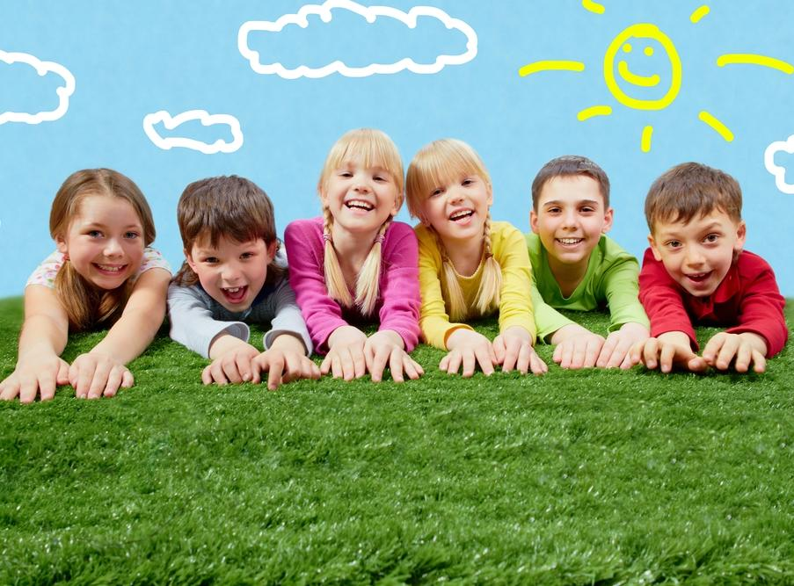

Slide 2
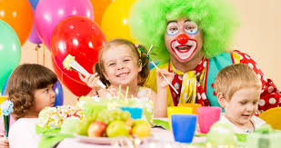
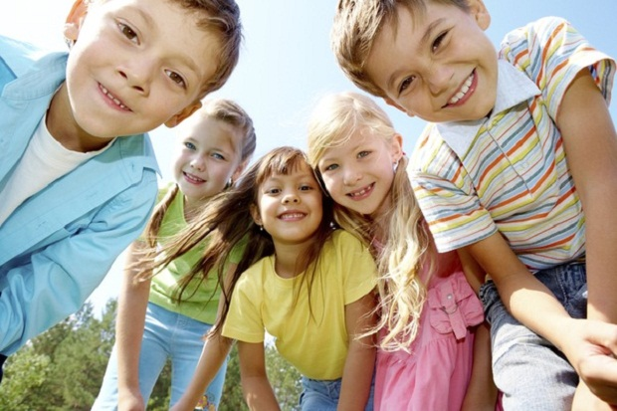
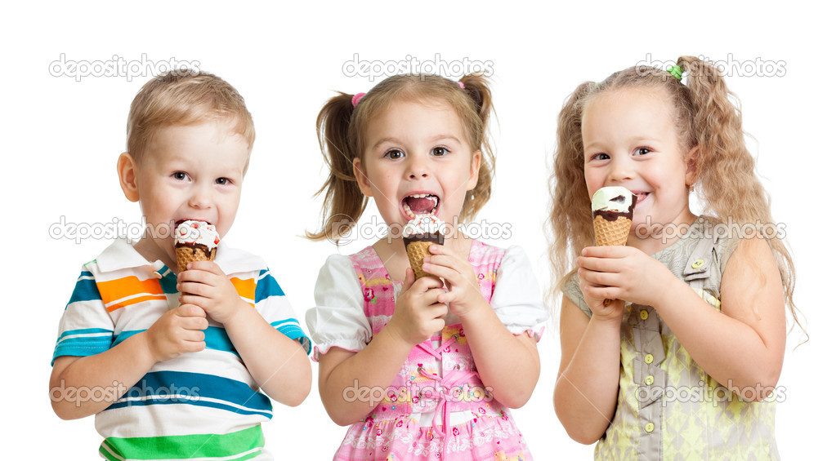

Slide 3
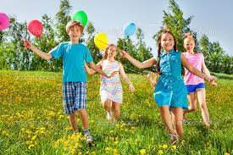
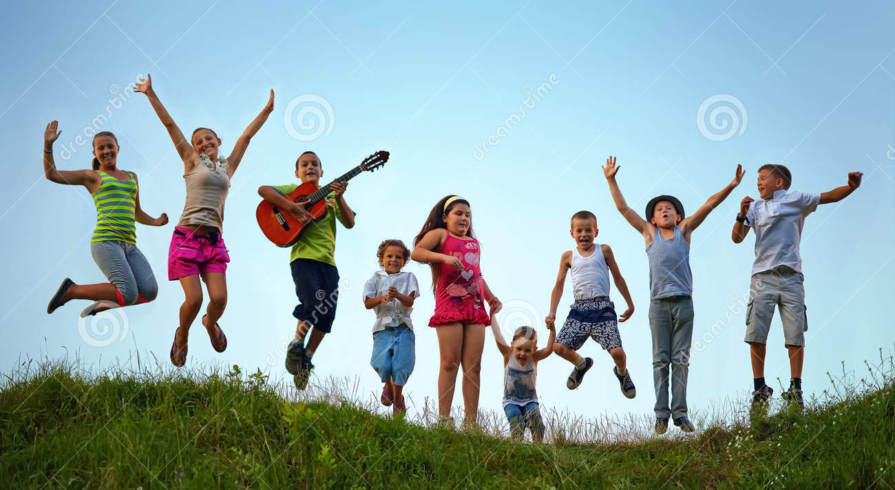
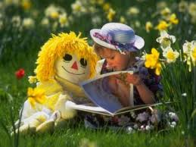

Slide 4
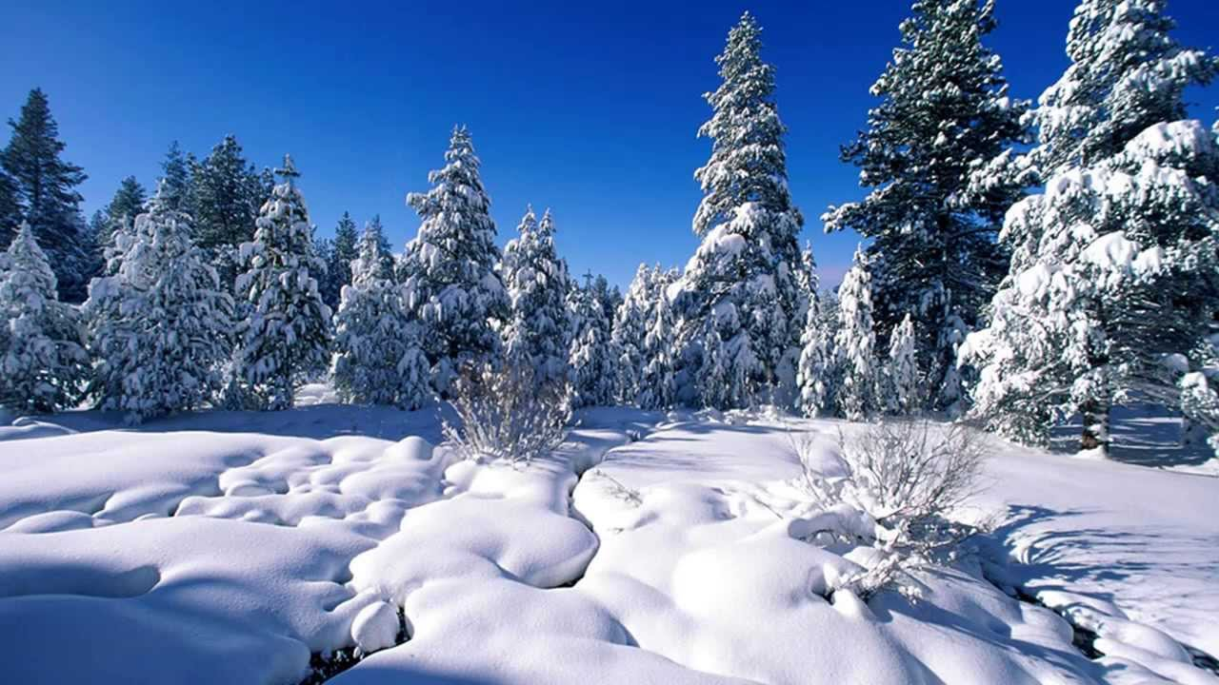
Зима! Крестьянин,торжествуя,
На дровнях обновляет путь!...
А.С.Пушкин

Slide 5
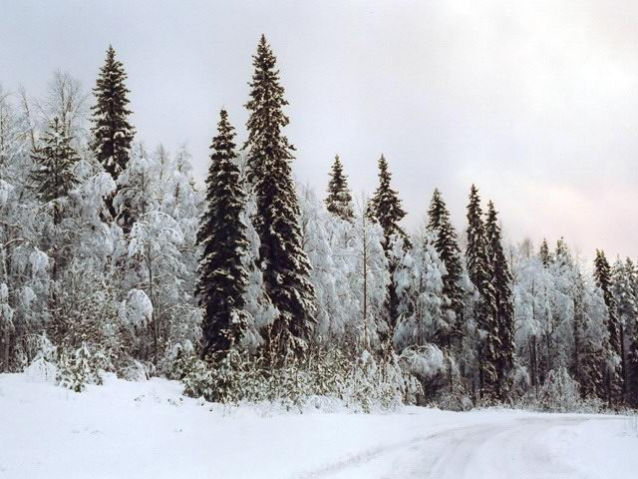

Slide 6
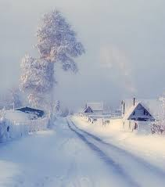

Slide 7

Тема детства в произведениях русских поэтов,писателей и художников.
Эпиграф:
Играйте же, дети, растите на воле,
На то вам и красное детство дано.

Slide 8
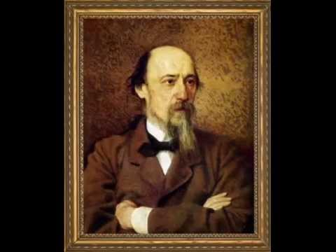
Николай Алексеевич
Некрасов
1805-1857 гг

Slide 9
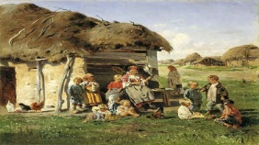
Крестьянские дети

Slide 10
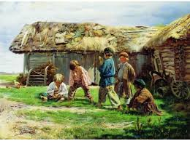

Slide 11
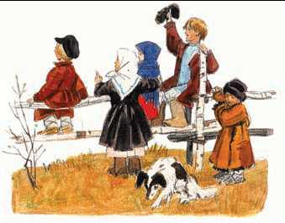

Slide 12
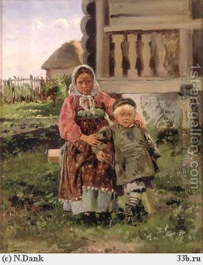
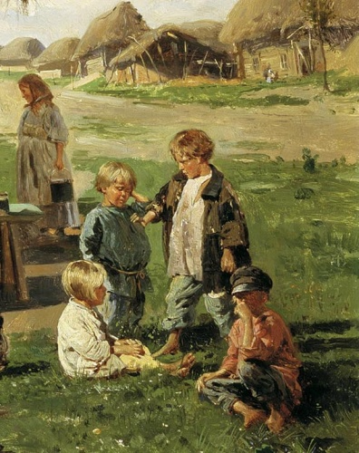

Slide 13

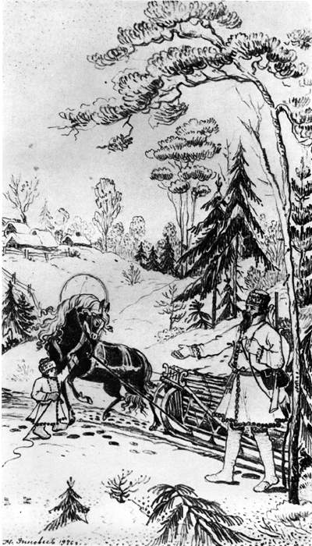

Slide 14
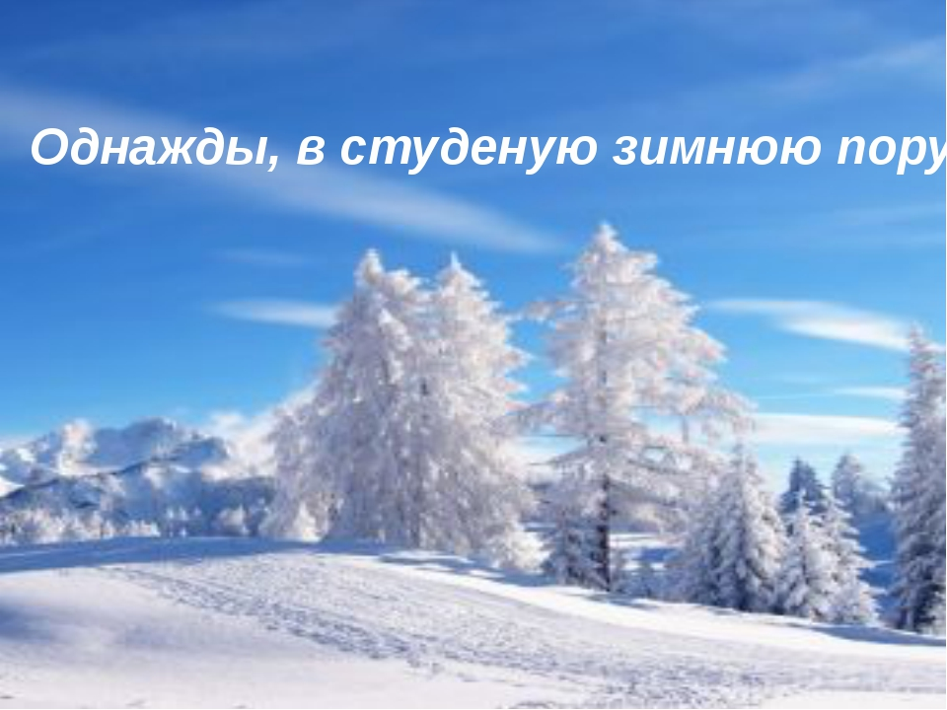

Slide 15
Словарная работа:
мужичок с ноготок-
хворост-
уздцы-
вестимо-
миновал-
шествуя важно-
чинно-
полушубок-
невысокого роста, маленький
сухие сучья
часть конской сбруи - надеваемые на голову лошади ремни с удилами и поводьями
конечно, разумеется
прошел уже
шагая с достоинством
важно
Короткая ,до колен, верхняя одежда на меху
Объяснение значения слова с использованием
"Толкового словаря" С.И. Ожегова и Н.Ю. Шведова

Slide 16
Уменьшительно-ласкательные слова:
МУЖИЧОК с НОГОТОК
МАЛЮТОЧКА

Slide 17
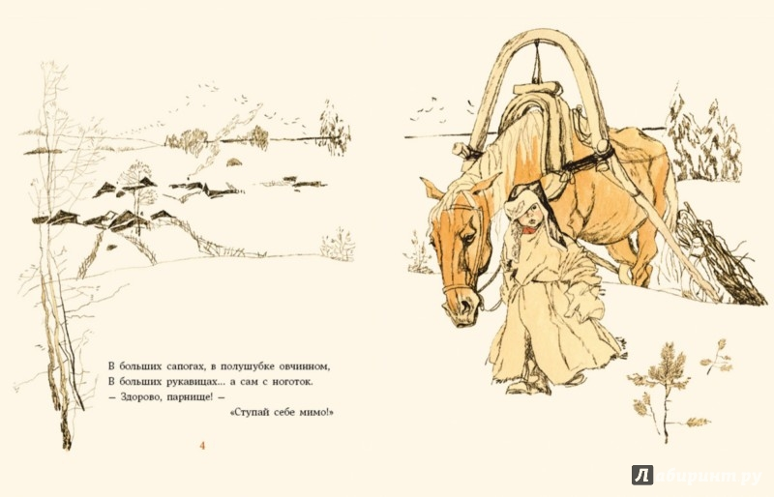

Slide 18
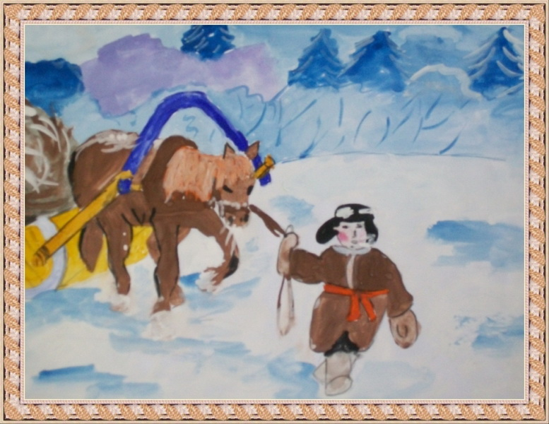

Slide 19
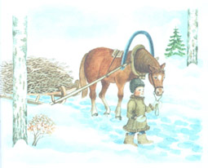

Slide 20
Работа в группах:
1 группа: Синквейн «ЗИМА».
2 группа: Денотатный граф «ВЛАС».
Стратегия «FISHBOON»
3 группа: Диалог.
4 группа: Стратегия РАФТ.

Slide 21
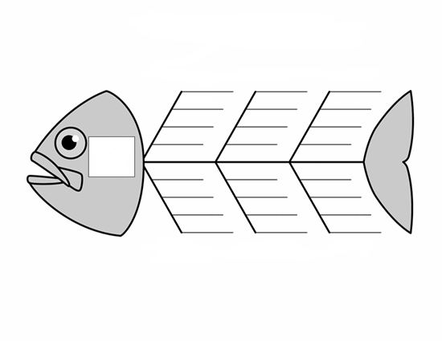
FISHBOON
ПРОБЛЕМЫ, ПРИЧИНЫ, ФАКТЫ
ТЕМА
ВЫВОД
АРГУМЕНТЫ,РЕШЕНИЯ,ДОКАЗАТЕЛЬСТВА

Slide 22
ТЕСТ
1) Годы жизни Н.Некрасова:
а) 1814 - 1841
б) 1809 - 1852
в) 1821 – 1877
г) 1799 – 1837

Slide 23
2.Место рождения Н.А.Некрасова.
а) Немиров;
б) Карабиха
в) Грешнево;
г) Ярославль.
3) Некрасова звали
а) Иван Алексеевич
б) Алексей Николаевич
в) Сергей Алексеевич
г) Николай Алексеевич

Slide 24
4) Некрасов учился в
а) Петербургском университете
б) Царскосельском лицее
в) Нежинской гимназии
г) Симбирском университете
5) Какое произведение не принадлежит Некрасову:
а) «Крестьянские дети»
б) «Невский проспект»
в) « Зеленый шум»
г) «Славная осень»

Slide 25
Домашнее задание:
-Выучить наизусть отрывок;
-повторить слова урока;
- нарисовать иллюстрации;

Slide 26
Шкала оценивания
3- 6 баллов – «3»
7-10 баллов – «7»
11-15 баллов – «5»

